Slide 1


COMUNE DI CAVARIA CON PREMEZZO
Emergenza
caldo
Prevenzione, monitoraggio e supporto alle persone fragili durante i periodi di caldo intenso.
Presentazione alla popolazione

Slide 2
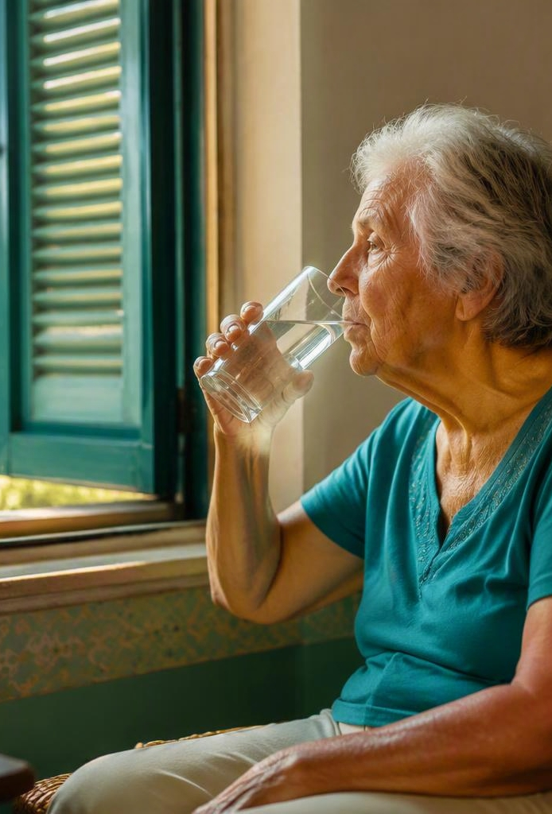
FINALITÀ
Proteggere chi è più esposto
Il presidio locale nasce per ridurre i rischi delle temperature elevate, con attenzione alle situazioni di fragilità.
Attenzione prioritaria
Persone anziane o sole, in particolare durante le giornate più calde.
Cittadini fragili, con patologie croniche o condizioni di vulnerabilità.
Familiari e caregiver: una telefonata o una visita possono fare la differenza.
Obiettivo: prevenire, monitorare, intervenire quando necessario.
Comune di Cavaria con Premezzo
02

Slide 3

MONITORAGGIO
Come vengono individuate le situazioni da seguire
Il Comune orienta gli interventi usando canali sanitari e territoriali, senza diffondere dati personali.
1
2
3
4
Segnalazioni
Liste ATS
Valutazione
Contatto mirato
dai medici di medicina generale
consultate nel rispetto della privacy
delle condizioni di fragilità
Individuate dai Servizi sociali
ove necessario e consentito
I nominativi non vengono resi pubblici: i dati sono usati solo per prevenzione, sorveglianza e supporto.
Privacy
Riservatezza, pertinenza e minimizzazione guidano ogni attività di consultazione e trattamento dei dati.
Comune di Cavaria con Premezzo
03

Slide 4
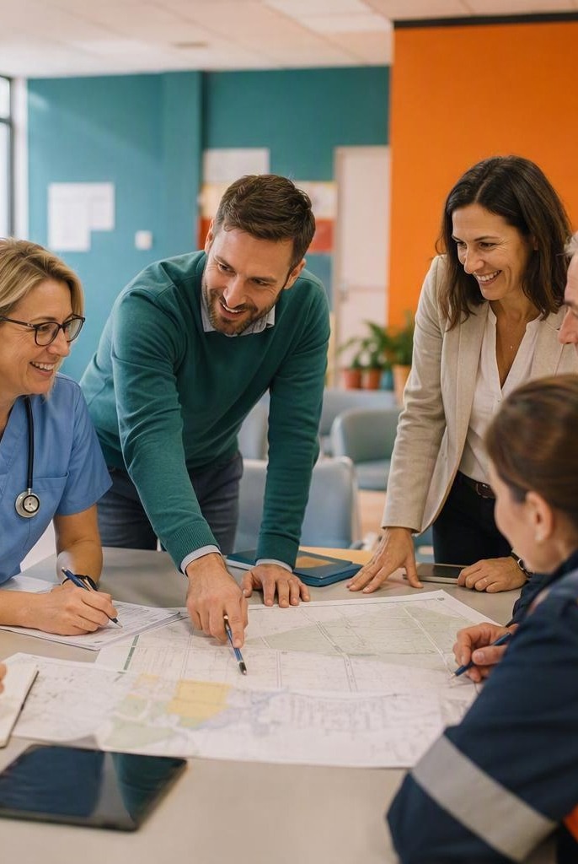
RETE TERRITORIALE
Il presidio locale coordinato
La risposta al caldo funziona grazie al raccordo tra amministrazione, sanità e volontariato.
Referente comunale
Assessore Dott.ssa Rossana Pisani
Medico di medicina generale; raccordo tra Comune, MMG e figure sanitarie territoriali.
Medici di medicina generale
segnalano e orientano le situazioni di rischio
Infermiere dell’ambulatorio
supporto sanitario e operativo
Protezione Civile
collaborazione per support alla popolazione
ATS Insubria
indicazioni e liste per il monitoraggio
Casa di Comunità
Attivazione Servizi territoriali
Comune di Cavaria con Premezzo
04

Slide 5
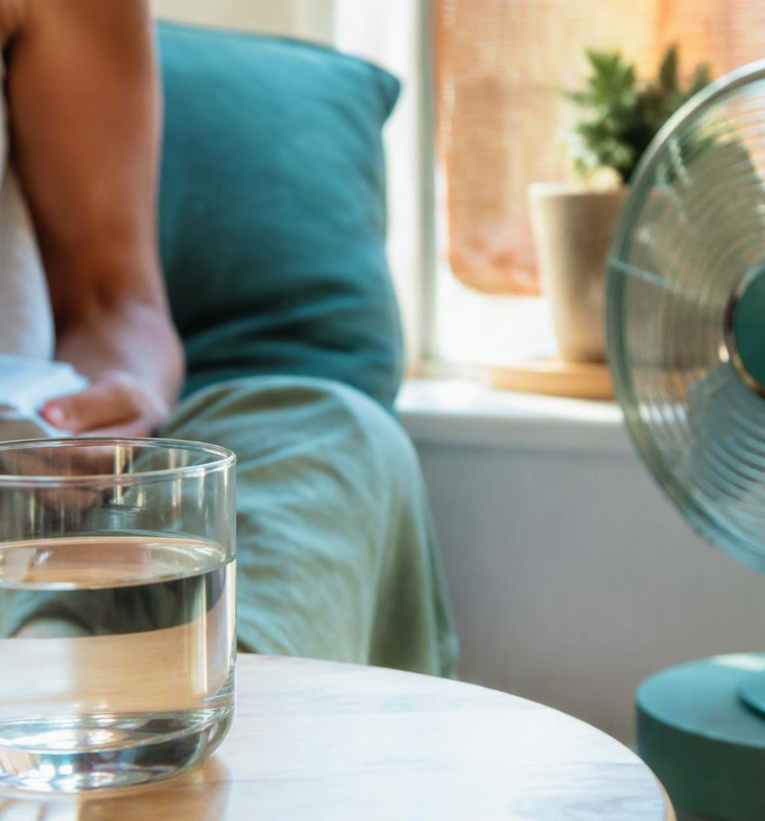
COMPORTAMENTI UTILI
Piccole azioni, grande protezione
Durante le ondate di calore valgono regole semplici e condivise.
01
Bere spesso
anche senza aspettare lo stimolo della sete.
02
Evitare le ore più calde
riducendo uscite e sforzi nelle fasce critiche.
03
Restare in ambienti freschi
ombreggiati e ventilati quando possibile.
04
Chiedere aiuto
al medico, ai familiari o ai riferimenti comunali in caso di bisogno.
Se noti una persona sola o in difficoltà, segnala la situazione ai canali comunali o sanitari competenti.
Comune di Cavaria con Premezzo
05

Slide 6
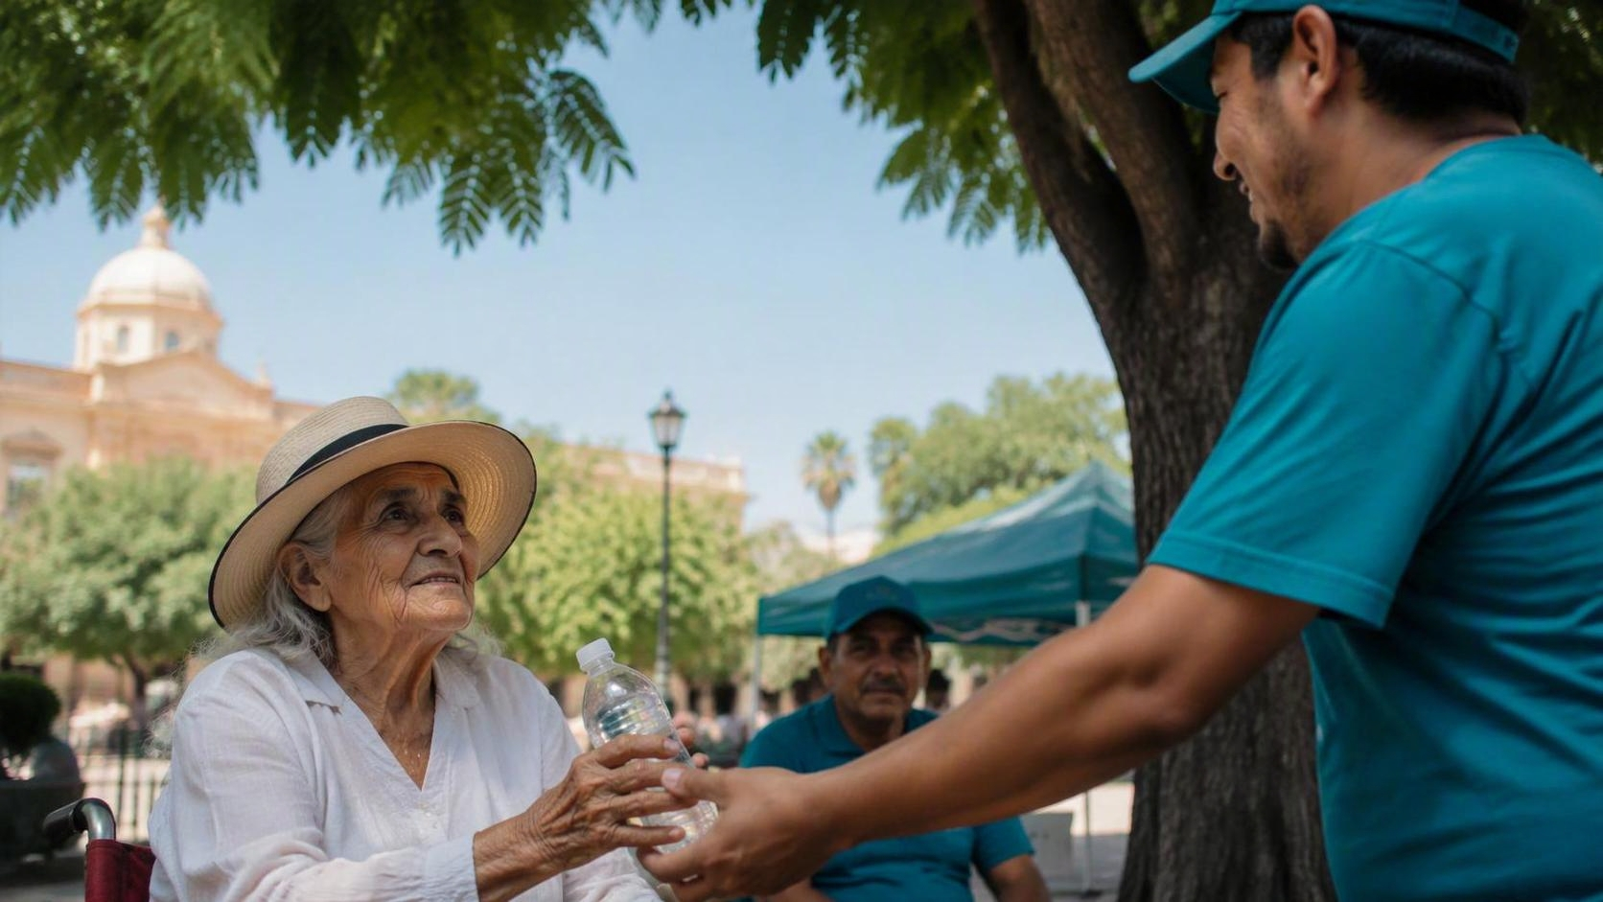
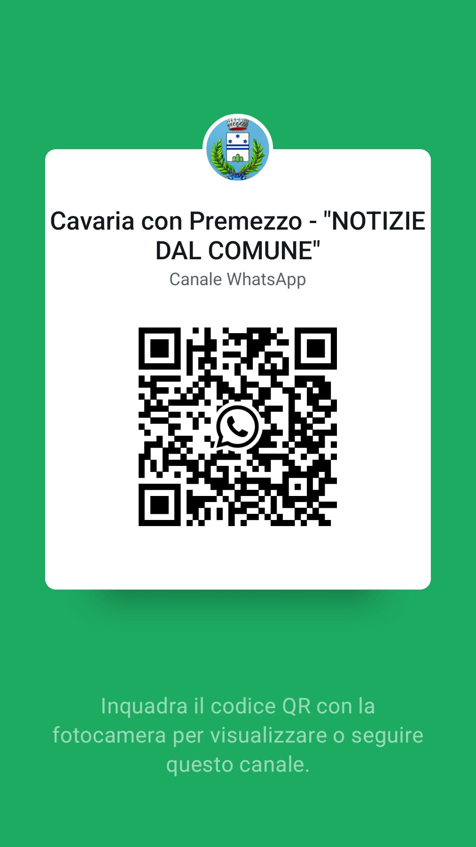

Comune di : CAVARIA con Premezzo
EMERGENZA CALDO 2026
Il presidio continua per tutta l’emergenza caldo
Collaborazione, riservatezza e attenzione alle persone fragili restano le priorità del Comune.
Segui i canali istituzionali del Comune e rivolgiti al tuo medico in presenza di sintomi o condizioni di rischio.
Nessuno deve affrontare il caldo da solo.
Per informazioni e segnalazioni :
Tieniti informato con i canali social comunali, inquadra il QR con il tuo cellulare
Urgenze sanitarie: 112 - h 24 -
Comune: 0331217480 – orari ufficio -
Polizia Locale: 0331212111 – orario ufficio -
Protezione Civile: 0331218210 – h24 -
Supporto alla Pololazione: 3759186600 – h 24 -

